Slide 1



II SIMPÓSIO DE PLANEJAMENTO
Oficina PGA

Slide 2
Plano de Gestão Anual - PGA
PGA ESTRATÉGICO 2016
  Recorte anual do PDI que detalha os objetivos e as ações previstas para 2016.
  Plano institucional elaborado de forma colaborativa junto com a Reitoria, Pró-Reitorias e Divisões estratégicas.
PGA TÁTICO 2016 (Centros)
  Documento que detalha as ações previstas por cada Centro para o ano de 2016.
  Plano setorial elaborado de forma colaborativa junto com os gestores do Centro (Diretor de Centro, Diretores de Curso, Chefes de Departamento etc.)

Slide 3
PGA TÁTICO 2016
Representantes dos Centros
Os gestores serão agrupados de acordo com os Centros
Cada grupo:
  Receberá um modelo autoexplicativo para registro de Planos de ação
  Serão apresentados, de forma detalhada, as dimensões e os indicadores de situação/desempenho que estruturarão os plano de ação.
  Com base nessas dimensões e indicadores serão elaborados os planos de ação prioritários para 2016.
As informações geradas por cada grupo irão compor o PGA TÁTICO 2016 do Centro.
Observação: na oficina será dado o pontapé inicial. Os grupos deverão dar continuidade aos trabalhos.

Slide 4
PGA ESTRATÉGICO 2016
Segue os mesmos eixos temáticos do PDI:
  Projeto Pedagógico Institucional e Plano de Oferta de Cursos
  Corpo Docente
  Corpo Técnico/Administrativo
  Organização Administrativa
  Política de Atendimento ao Discente
  Infraestrutura e Instalações
  Capacidade e Sustentabilidade Financeira
  Avaliação e Acompanhamento do Desenvolvimento Institucional

Slide 5
PGA TÁTICO 2016
Dimensões:
  Corpo Docente
  Corpo Técnico
  Academia
  Infraestrutura
  Internacionalização
  Gestão
  Avaliação Externa

Slide 6
PGA TÁTICO 2016
Indicadores situação/desempenho:
  Docentes por centro
  Docentes por regime de trabalho
  Docentes por titulação
  CH a disposição dos departamentos
  Corpo técnico administrativo
  Grupos de pesquisa
  Projetos de pesquisa
  Programas de Pós-Graduação Stricto Sensu
  Projetos de extensão
  Apoio aos discentes
  Vagas ofertadas
  Matrículas
  Evasão
  Candidatos por vaga
  Relação NDEs/Curso
  Atualização de acervo bibliográfico
  Atualização dos PPC
  Taxa de ocupação de salas
  Documentação Imobiliária
  Alunos em intercâmbio
  Captação externa
  Nota do INEP
  Nota do CEE

Slide 7

CICLO DE GESTÃO DO PDI
PDI
PGA
Estratégico
PGA
Tático
Indicadores de desempenho
Orçamento

Slide 8
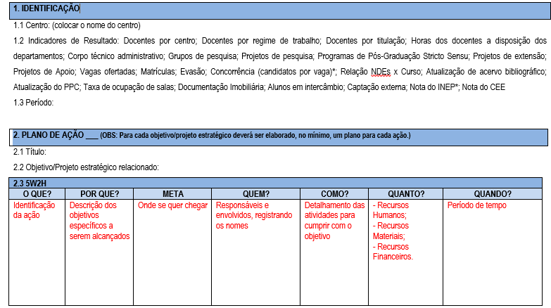
PGA TÁTICO
Importância/Justificativa

